Slide 1
A népszavazás jogszabályi háttere
Dr. Frankó Melinda
Dr. Kabai-Krucsó Kitti

Slide 2
Mi alapján? Irányadó jogszabályi háttér 1.
Magyarország Alaptörvénye 2011. április 25. 8. cikk
A választási eljárásról szóló 2013. évi XXXVI. törvény általános rész
A népszavazási kezdeményezésről, az európai polgári kezdeményezésről, valamint a népszavazási eljárásról szóló 2013. évi CCXXXVIII. törvény (a továbbiakban: Nsztv.) V. fejezet
17/2013. (VII.17.) KIM rendelet a központi névjegyzék, valamint egyéb választási nyilvántartások vezetéséről
9/2016. (VI.28) IM rendelet az országos népszavazáson a választási irodák hatáskörébe tartozó feladatok végrehajtásának részletes szabályairól, a választási eljárásban használandó nyomtatványokról, valamint a népszavazási eredmény országosan összesített adatainak köréről

Slide 3
Mi alapján? Irányadó jogszabályi háttér 2.
11/2016. (VI.28. ) IM rendelet az országos népszavazások költségeinek normatíváiról, tételeiről, elszámolási és belső ellenőrzési rendjéről
16/2016. (VII. 5.) IM rendelet a 2016. október 2. napjára kitűzött országos népszavazás eljárási határidőinek és határnapjainak megállapításáról
1/2016. (IX. 1.) számú elnöki utasítás az országos népszavazások költségeinek normatíváiról, tételeiről, elszámolási és belső ellenőrzési rendjéről szóló 11/2016. (VI. 28.) IM rendeletben foglalt feladatok végrehajtásával kapcsolatos teendőkről

Slide 4
Hogyan jutottunk el eddig? Előzmények
2016.02.24: Rogán Antal miniszter benyújtja a népszavazási kezdeményezést
2016.02.29: NVB hitelesíti a népszavazási kérdést (NVB határozat)
2016.05.03: Kúria helyben hagyja az NVB határozatát
2016.05.10: Országgyűlés elrendeli az országos népszavazást
2016.07.05: Köztársasági elnök kitűzi az országos népszavazást

Slide 5
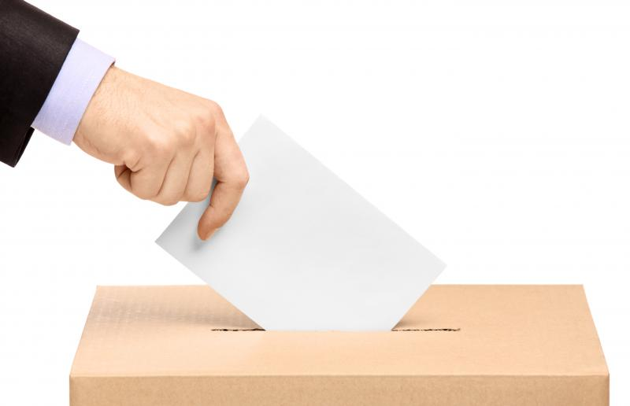
2016.10.02. (vasárnap) „Akarja-e, hogy az Európai Unió az Országgyűlés hozzájárulása nélkül is előírhassa nem magyar állampolgárok Magyarországra történő kötelező betelepítését?”

Slide 6
Fontosabb határidők:
Levélben szavazás: 2016.09.17. 16 óra NVI-hez (Ve. 274-283.§)
Névjegyzék adatainak módosítása : 2016.09.17. 16 óra
Külképviselet: 2016.09.24. 16 óra (Ve. 259-264., 269-273.§)
Átjelentkezés: 2016.09.30. 16 óra HVI-hez (Ve. 250.§)
Mozgóurna:
2016.09.30. 16 óra HVI-hez vagy 2016.10.02. 15 óra SZSZB-hez
Szavazás: 2016.10.02. 6-19 óra
Egyes névjegyzékek tartalmának törlése, papír alapú nyilvántartások (népszavazási iratok) megsemmisítése, illetve szavazólapok megőrzésének ideje: 2017.01.02.

Slide 7
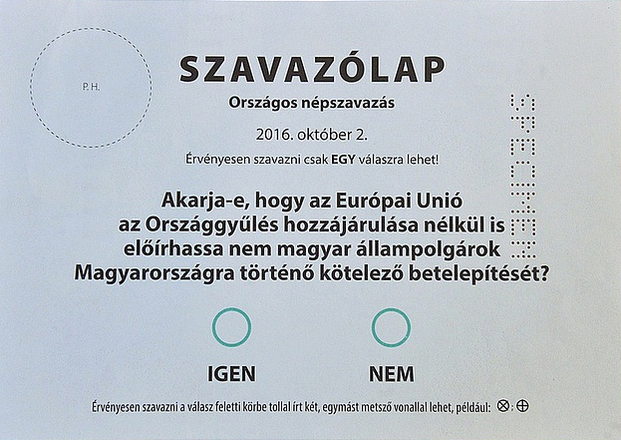
A szavazólap tartalma

Slide 8
Hasonlóság az országgyűlési képviselők választásához 1.
Minden nagykorú magyar állampolgárnak van választójoga.
A szavazáshoz szükséges okmányok.
Szavazás módja:
Magyarországi lakcímmel rendelkezők esetén - személyesen:
Lakcím szerinti szavazókörben,
Átjelentkezéssel,
Külképviseleten.
Magyarországi lakcímmel nem rendelkezők esetén – levélben.

Slide 9
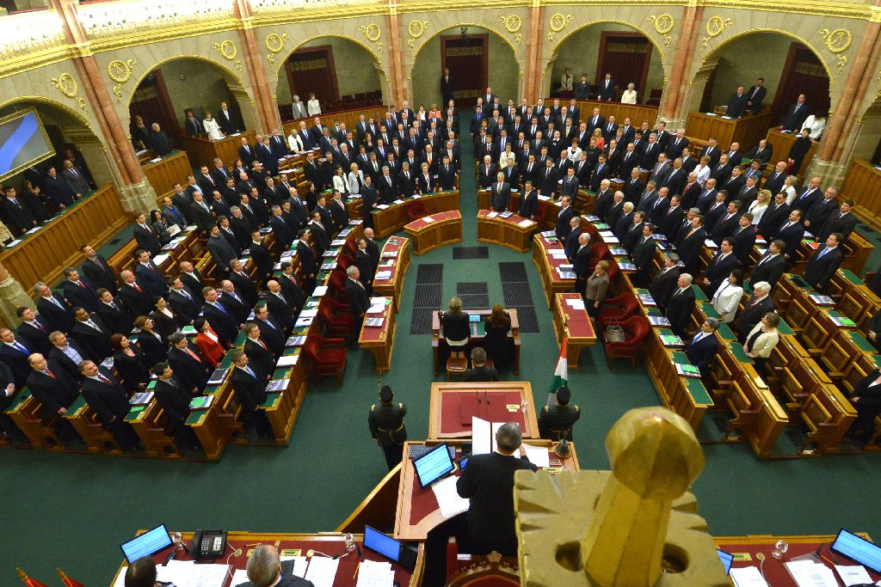
Hasonlóság az országgyűlési képviselők választásához 2.
Az egész ország egy választókerület (mint a listás országgyűlési választásnál)
Választási szervek: SZSZB (HVB), OEVB, NVB
Szavazóköri jegyzőkönyvek útja: HVI→OEVI→NVI
OEVI-ben leadott levél szavazatokat az NVI-hez kell továbbítani

Slide 10
Különbség az országgyűlési képviselők választásához képest
Politikai résztvevők (megfigyelő) : szervező + Ogy-ben frakcióval rendelkező pártok
Speciális:
delegálás a választási bizottságokba (2016.09.16. 16 óra),
politikai reklám,
adatszolgáltatás a névjegyzékből
KÜVI szavazat és átjelentkezők szavazata sem kerül a lakcím szerinti OEVB-k kijelölt szavazatszámláló bizottságaihoz
Szavazóköri jegyzőkönyv továbbítás NVI felé: 2016.10.03. 19 óra.

Slide 11
Néhány gyakorlati felvetés:
Rendkívüli események jegyzőkönyve
(pl. haláleset, bombariadó stb.)
Mozgóurna szükségszerűségének felülbírálata,
Segítségnyújtás: SZSZB, illetve választópolgár kísérőjének közreműködésével.

Slide 12
Köszönjük a figyelmet!

